Slide 1
Transformer 혁명과 이후 Decoder 모델들
DeepShark Lab - 학부연구생 전범기

Slide 2
목차
Before Transformer
Transformer 혁명
After Transformer
RNN
LSTM
Seq2Seq
Attention
“Attention is all you need”논문에서 소개된 모델에 대한 설명
이후 모델들에 대한 소개

Slide 3
Before Transformer
Transformer 이전 모델에 대한 설명과 그 한계점

Slide 4
Timeline
Attention(2015)
LSTM (1997)
고정길이 문멕벡터를 사용하지 않아 Bottleneck 문제 해결
전체 입력 시퀸스에서 ‘주의’를 기울여야하는 부분에 초점을 맞춰 학습
Long Short-term Memory
RNN에서 장기적 기억을 더
반영하도록 구조를 변경
RNN (1986)
Seq2Seq(2014)
Transformer(2017)
Recurrent Neural Network
이전 출력을 다음 입력으로 전달
시퀸스 입력을 통해 다른 시퀸스 출력을 얻도록 고안된 모델
Attention만을 활용하여 구성한 Encoder-Decoder 모델
연산 효율성과 품질에서 그 당시 좋은 성능을 냄
GPT, DeepSeek 등 여러 모델의 기본이 되는 모델

Slide 5
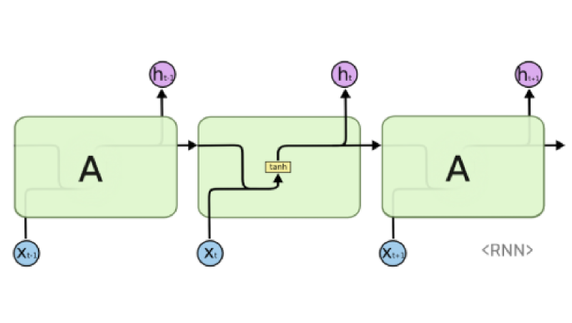
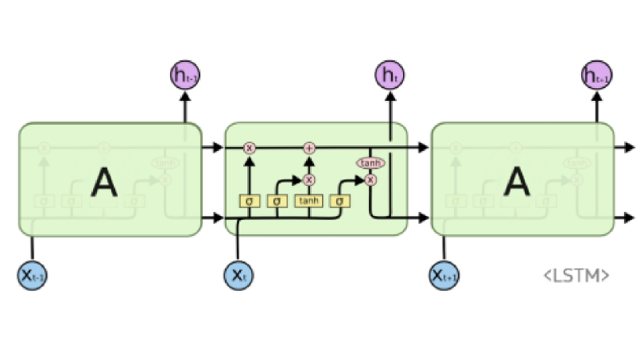
RNN (1986) / LSTM (1997)
RNN 구조
LSTM 구조
결과값을 계산하기 위해
현재 단계에 입력과 이전 단계의 출력을 함께 입력으로 받는 구조 =>가중치 행렬이 계속해서 곱해지면서 앞쪽 정보가 소실됨
RNN구조에 Forget Gate, Input Gate, Output Gate로
RNN의 고질적인 문제인 기울기 소실 문제를 해결하기 위해 “Gate” 구조를 추가

Slide 6
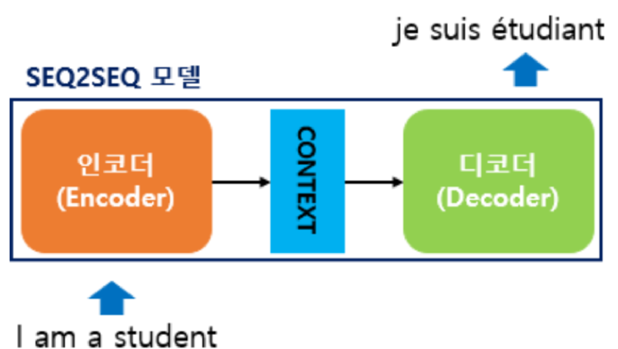
Seq2Seq (2014)
Seq2Seq 구조
인코더: 입력 문장을 정해진 크기의 숫자 리스트인 컨텍스트 벡터로 압축하여 이해를 진행
디코더: 전달받은 벡터를 바탕으로, 한 단어씩 순차적으로 내뱉으며 목표하는 문장을 완성하는 출력 담당

Slide 7
Attention 이전의 한계
LSTM의 한계
Context Vector 압축의 한계
Forget gate로 인해 점점 뒷 문장으로 갈 수록 초반 문장이 점점 희석 됨.
즉, 가장 마지막으로 받은 단어의 영향이 제일 큼
입력이 크든 작던 고정된 Context Vector로 압축하기에 입력이 길어지면 성능이 떨어짐 =>(fixed length vector 문제)

Slide 8
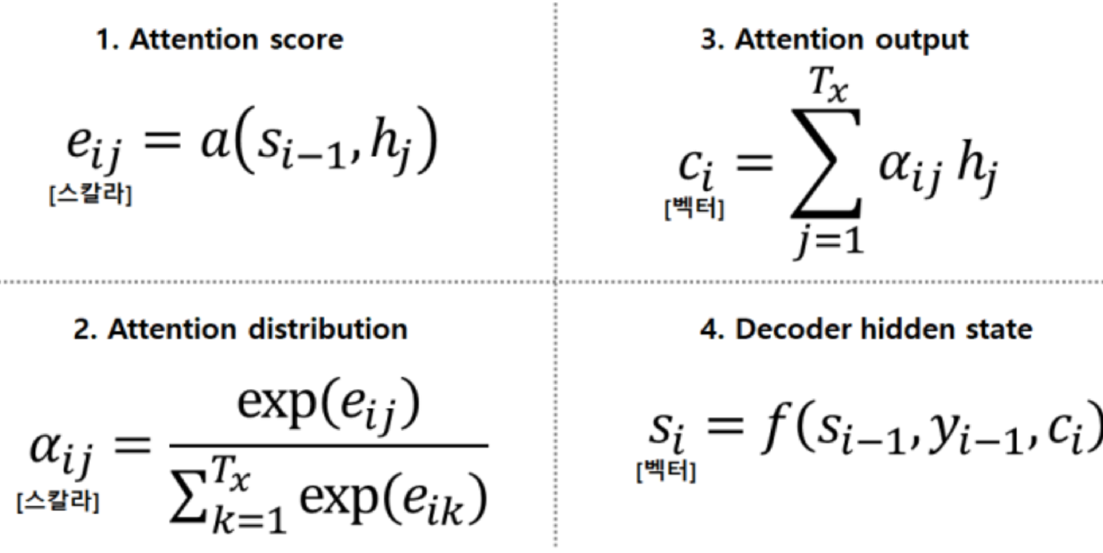
Attention (2015)

Slide 9
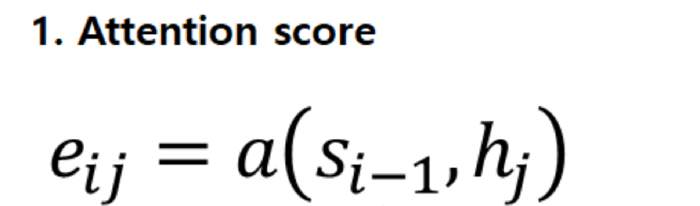
Attention (2015)

Slide 10
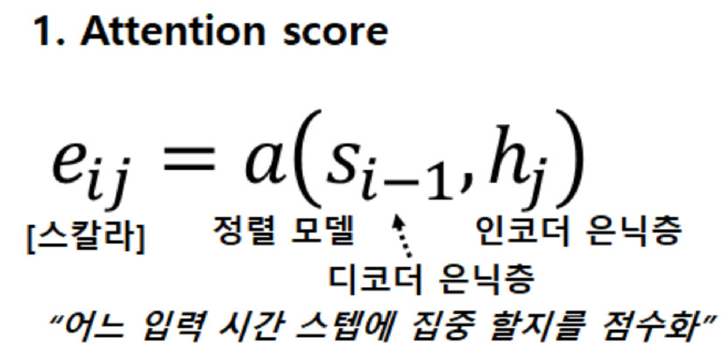

Attention (2015)

Slide 11


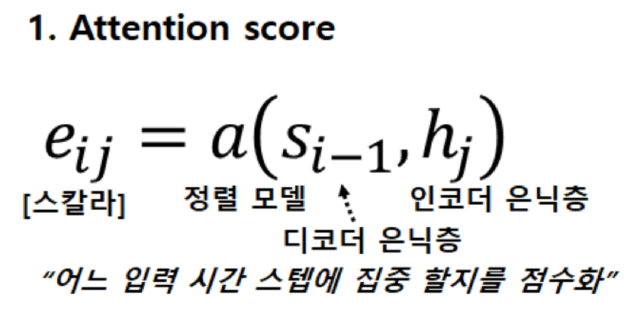
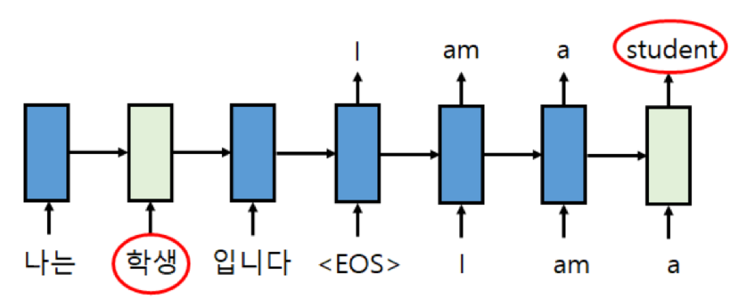


Attention (2015)

Slide 12


Attention (2015)
h0 h1 h2
3 j
4 14 2

Slide 13
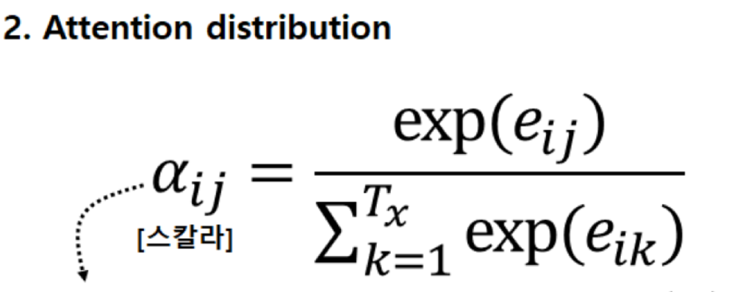


Attention (2015)

Slide 14
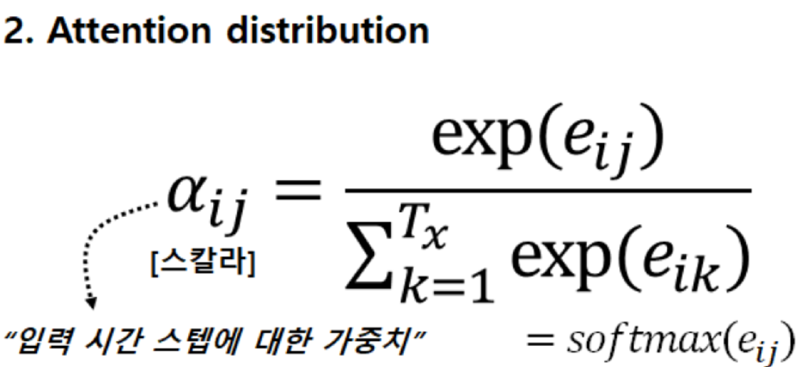
Attention (2015)

Slide 15
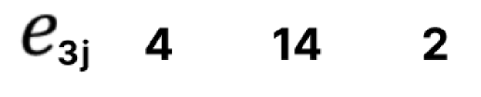



Attention (2015)
0.2 0.7 0.1

Slide 16
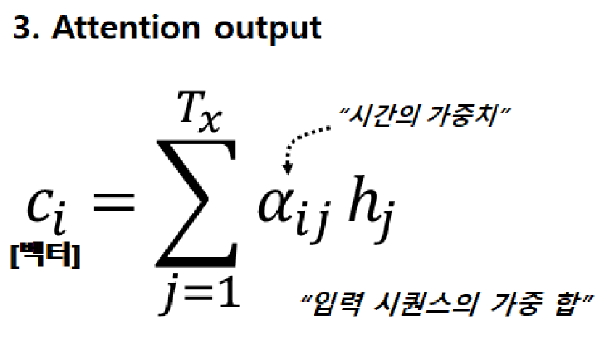




Attention (2015)

Slide 17
Attention (2015)

Slide 18
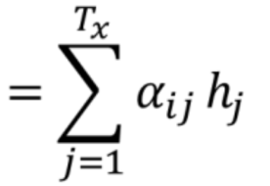



Attention (2015)
=>Student
h0 h1 h2
나는 학생 입니다
=>0.2나는 + 0.7학생+ 0.1입니다

Slide 19


Attention (2015)
=>Student
h0 h1 h2
나는 학생 입니다 (*hidden State값임)

Slide 20
Attention (2015)
=>Student
h0 h1 h2
나는 학생 입니다 (*hidden State값임)
=>0.2나는 + 0.7학생+ 0.1입니다

Slide 21
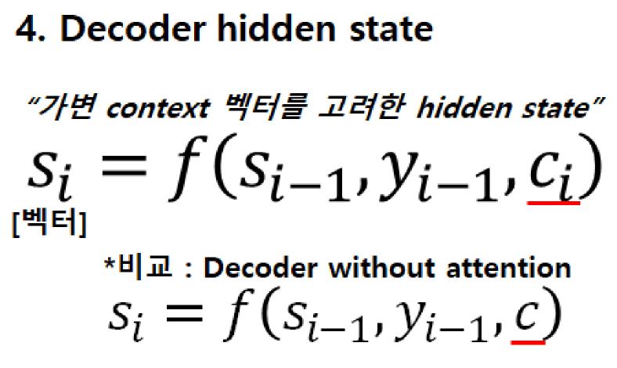



Attention (2015)
이전 생성 토큰

Slide 22
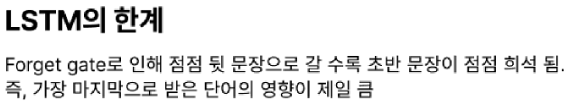
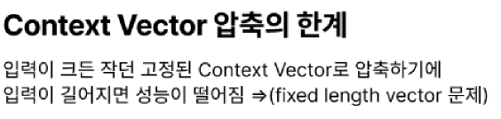
Attention (2015)

Slide 23
Attention (2015)
Attention
해결!

Slide 24
Attention (2015)
Attention
해결!

Slide 25
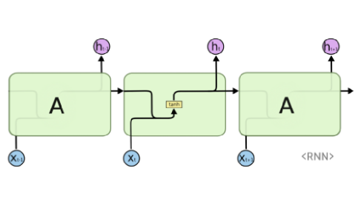

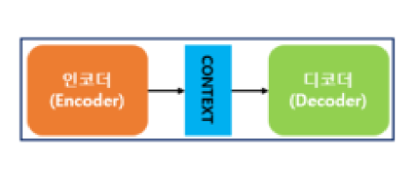
그럼에도 남아있던 한계점
한계 1
한계 2
순차적 계산의 비효율성
그럼에도 소실되는 정보

Slide 26
Transformer 혁명
To the Transformer..

Slide 27
“Attention is all you need”

Slide 28
“Attention is all you need”

Slide 29
“Attention is all you need”
Attention이 보조가 아닌 주로 변경

Slide 30
Transformer(2017)
기존 인식
문장은 순서가 있으니깐 => RNN 구조 필요
지역 패턴 잡을려면 => CNN 필요
즉, Attention은 그저 보조적 역할을 함

Slide 31
Transformer(2017)
기존 인식
문장은 순서가 있으니깐 => RNN 구조 필요
지역 패턴 잡을려면 => CNN 필요
즉, Attention은 그저 보조적 역할을 함
Transformer
RNN ❌
CNN ❌
Self-Attention ✅
Feed Forward Layer ✅

Slide 32
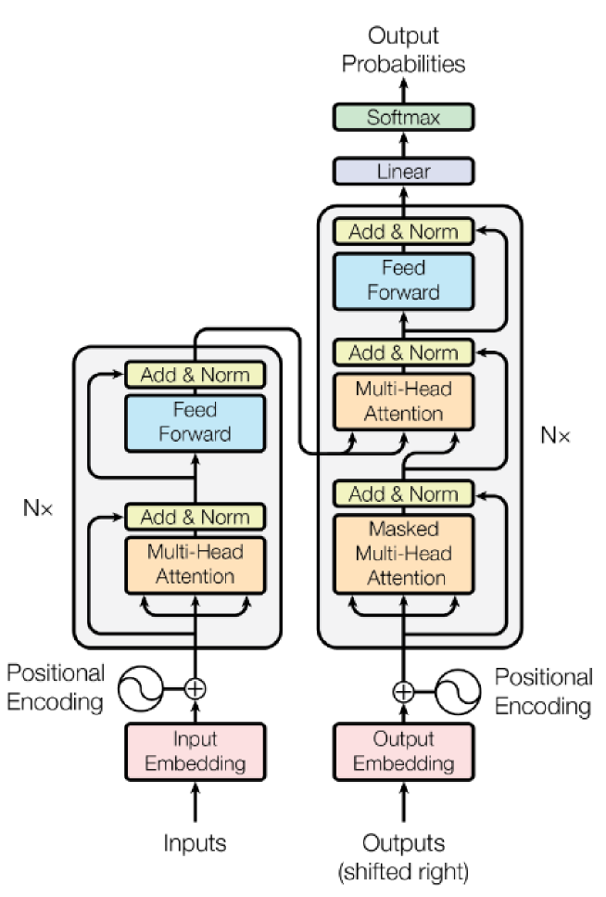
Transformer(2017)

Slide 33
Transformer(2017)
입력 문장을 표현으로 변환 :
Encoder

Slide 34
Transformer(2017)
Decoder
: 표현을 바탕으로 출력 생성
입력 문장을 표현으로 변환 :
Encoder

Slide 35
Transformer(2017)
Decoder
: 표현을 바탕으로 출력 생성
입력 문장을 표현으로 변환 :
Encoder
RNN없이 어떻게 순서를 알지?

Slide 36
Transformer(2017)
Decoder
: Encoder의 정보를 바탕으로 출력 생성
입력 문장을 표현으로 변환 :
Encoder
RNN없이 어떻게 순서를 알지?
:Positonal Encoding

Slide 37
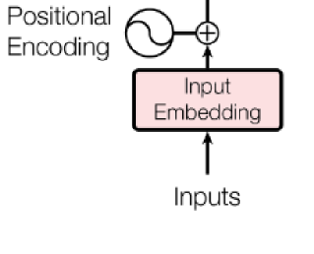
Transformer(2017) - Positonal Encoding
Input = Input Embedding + Postional Encoding

Slide 38
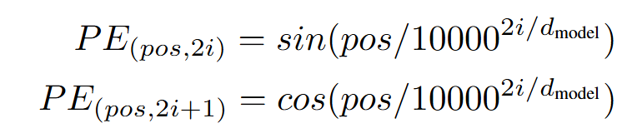
Transformer(2017) - Positonal Encoding
Input = Input Embedding + Postional Encoding

Slide 39
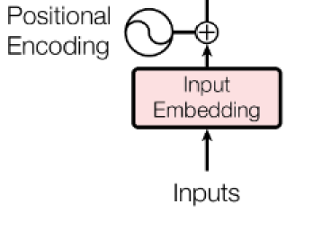
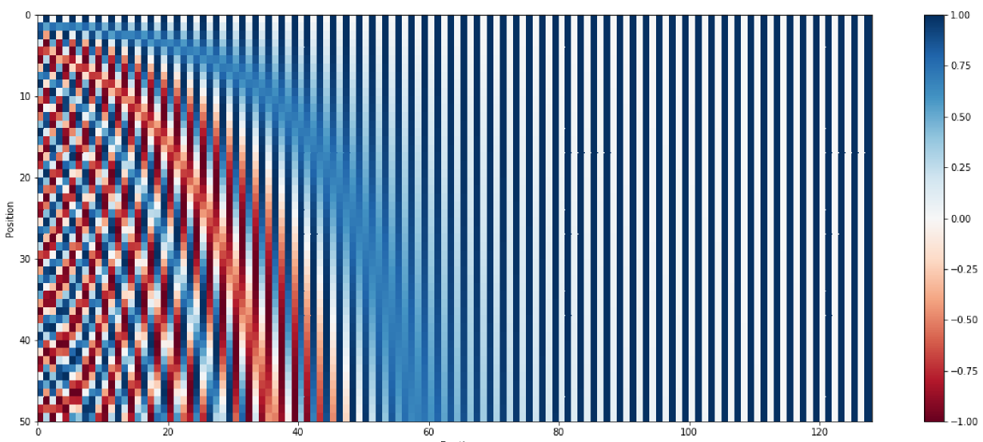
Transformer(2017) - Positonal Encoding
Input = Input Embedding + Postional Encoding

Slide 40
Transformer(2017) - Positonal Encoding
Input = Input Embedding + Postional Encoding
각 위치마다 고유한 패턴
상대적 거리 계산 가능

Slide 41
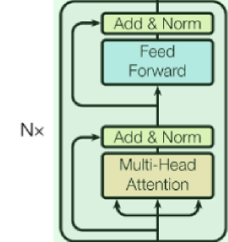
Transformer(2017) - Encoder

Slide 42
Transformer(2017) - Encoder
Input => MHA =>Add & Norm => FFN => Add & Norm

Slide 43
Transformer(2017) - Encoder
Input => MHA =>Add & Norm => FFN => Add & Norm
여러개의 Self-Attention으로 구성

Slide 44
Transformer(2017) - Encoder
Input => MHA =>Add & Norm => FFN => Add & Norm
여러개의 Self-Attention으로 구성
각 단어가
문장의 다른 모든 단어를 보고
중요도를 계산한다

Slide 45
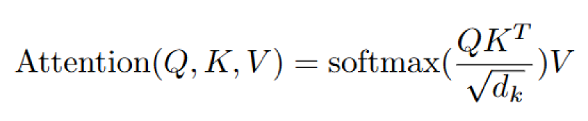
Transformer(2017) - Encoder
Input => MHA =>Add & Norm => FFN => Add & Norm
여러개의 Self-Attention으로 구성
각 단어가
문장의 다른 모든 단어를 보고
중요도를 계산한다
Q : 내가 찾고 싶은 정보
K : 내가 가진 정보의 주소
V : 실제 정보

Slide 46
Transformer(2017) - Encoder
Input => MHA =>Add & Norm => FFN => Add & Norm
여러개의 Self-Attention으로 구성
각 단어가
문장의 다른 모든 단어를 보고
중요도를 계산한다
Score = QK^T
Q : 내가 찾고 싶은 정보
K : 내가 가진 정보의 주소
V : 실제 정보

Slide 47
Transformer(2017) - Encoder
Input => MHA =>Add & Norm => FFN => Add & Norm
여러개의 Self-Attention으로 구성
각 단어가
문장의 다른 모든 단어를 보고
중요도를 계산한다
Score = QK^T
Q : 내가 찾고 싶은 정보
K : 내가 가진 정보의 주소
V : 실제 정보
Scaling

Slide 48
Transformer(2017) - Encoder
Input => MHA =>Add & Norm => FFN => Add & Norm
여러개의 Self-Attention으로 구성
각 단어가
문장의 다른 모든 단어를 보고
중요도를 계산한다
Score = QK^T
Q : 내가 찾고 싶은 정보
K : 내가 가진 정보의 주소
V : 실제 정보
Scaling
Softmax (=각 단어가 다른 단어를 얼마나 참고하는지 확률)

Slide 49
Transformer(2017) - Encoder
Input => MHA =>Add & Norm => FFN => Add & Norm
여러개의 Self-Attention으로 구성
각 단어가
문장의 다른 모든 단어를 보고
중요도를 계산한다
Score = QK^T
Q : 내가 찾고 싶은 정보
K : 내가 가진 정보의 주소
V : 실제 정보
Scaling
Softmax (=각 단어가 다른 단어를 얼마나 참고하는지 확률)
확률을 토대로 V와 곱

Slide 50
Transformer(2017) - Encoder
Input => MHA =>Add & Norm => FFN => Add & Norm
여러개의 Self-Attention으로 구성
각 단어가
문장의 다른 모든 단어를 보고
중요도를 계산한다
Score = QK^T
Q : 내가 찾고 싶은 정보
K : 내가 가진 정보의 주소
V : 실제 정보
x N
Scaling
Softmax (=각 단어가 다른 단어를 얼마나 참고하는지 확률)
확률을 토대로 V와 곱

Slide 51
Transformer(2017) - Encoder
Input => MHA =>Add & Norm => FFN => Add & Norm
Add =>Residual Learning :새로운 representation을 만드는 것이 아닌 기존 representation에 보정
Norm =>Layer Normalization :문장 단위로 Normalization 진행하여 이후 step에서도 안정적으로 학습할 수 있도록 함

Slide 52
Transformer(2017) - Encoder
Input => MHA =>Add & Norm => FFN => Add & Norm

Slide 53
Transformer(2017) - Encoder
Input => MHA =>Add & Norm => FFN => Add & Norm
차원을 크게 늘리고 다시 줄임 512 => Linear => 2048 => ReLU => Linear=> 512

Slide 54
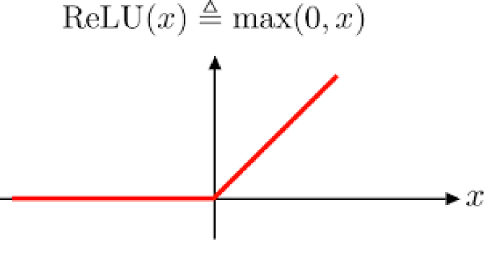
Transformer(2017) - Encoder
Input => MHA =>Add & Norm => FFN => Add & Norm
차원을 크게 늘리고 다시 줄임 512 => Linear => 2048 => ReLU => Linear=> 512

Slide 55
Transformer(2017)
Decoder
: 표현을 바탕으로 출력 생성
입력 문장을 표현으로 변환 :
Encoder

